Slide 1

SM4国产加密算法
SM4密码算法是一个分组算法。该算法的分组长度为128比特,密钥长度为128比特。加密算法与密钥扩展算法都采用32轮非线性选代结构。数据解密和数据加密的算法结构相同,只是轮密钥的使用顺序相反,解密轮密钥是加密轮密钥的逆序

Slide 2
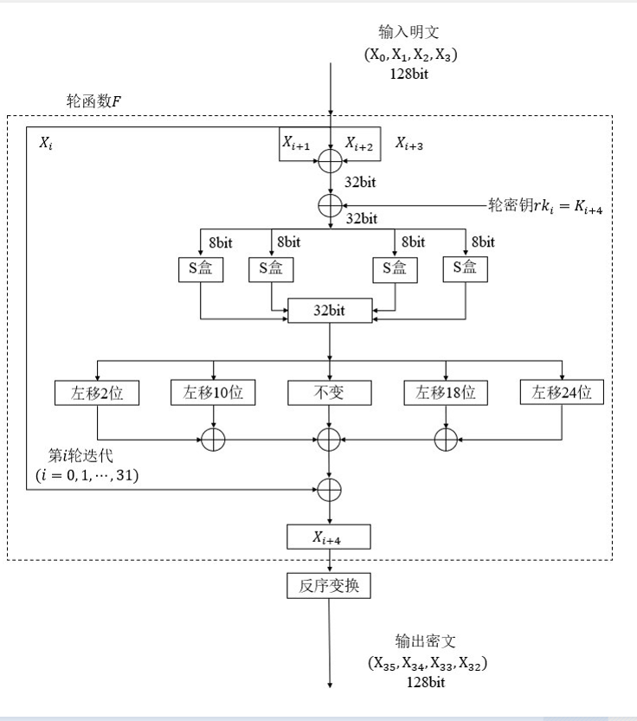
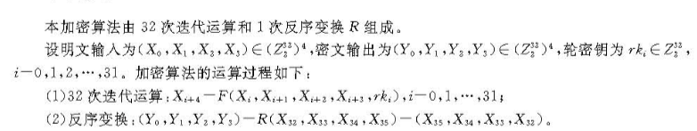
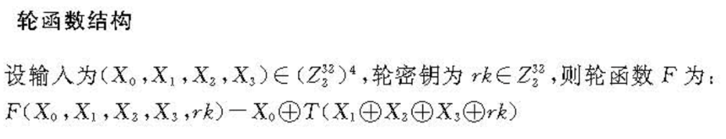
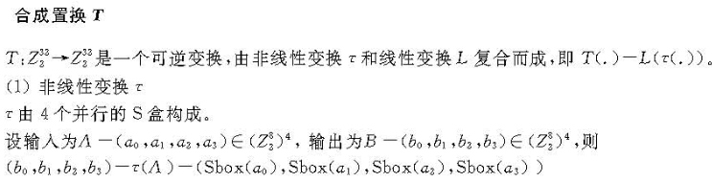
加密算法
本加密算法由32次选代运算和1次反序变换R组成。设明文输人为(X。,X,X,X,)€(Z:)“,密文输出为(。,,,,)∈(Z”)“,轮密钥为 k:∈Zi-0,1,2,…,31。加密算法的运算过程如下:
(1)32 次迭代运算:X:+4-F(X;,X:+1,X:+,X:+;),i-0,1,…,31;(2)反序变换:(X。,,,;)-R(X,X,X,Xs)-(Xs,X,Xs;,Xs)。

Slide 3
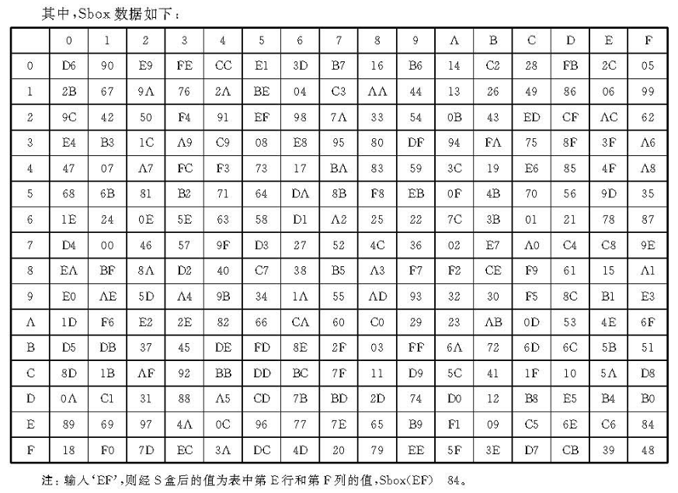
加密算法
本加密算法由32次选代运算和1次反序变换R组成。设明文输人为(X。,X,X,X,)€(Z:)“,密文输出为(。,,,,)∈(Z”)“,轮密钥为 k:∈Zi-0,1,2,…,31。加密算法的运算过程如下:
(1)32 次迭代运算:X:+4-F(X;,X:+1,X:+,X:+;),i-0,1,…,31;(2)反序变换:(X。,,,;)-R(X,X,X,Xs)-(Xs,X,Xs;,Xs)。

Slide 4
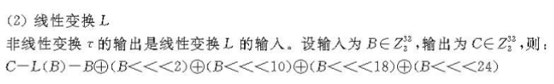
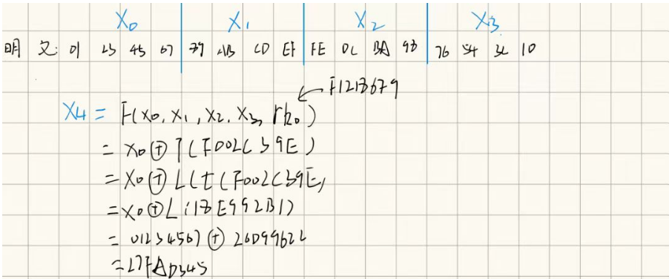
加密算法
本加密算法由32次选代运算和1次反序变换R组成。设明文输人为(X。,X,X,X,)€(Z:)“,密文输出为(。,,,,)∈(Z”)“,轮密钥为 k:∈Zi-0,1,2,…,31。加密算法的运算过程如下:
(1)32 次迭代运算:X:+4-F(X;,X:+1,X:+,X:+;),i-0,1,…,31;(2)反序变换:(X。,,,;)-R(X,X,X,Xs)-(Xs,X,Xs;,Xs)。

Slide 5
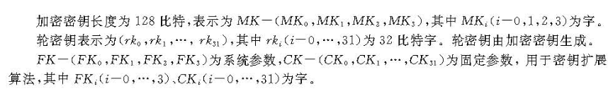
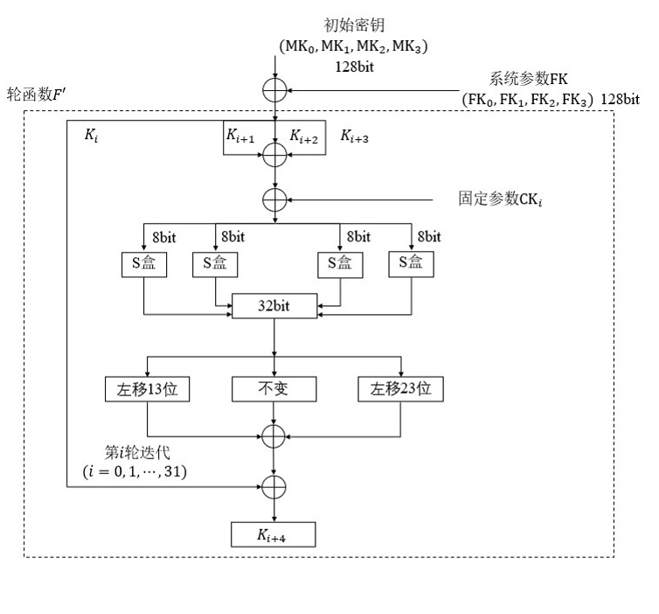
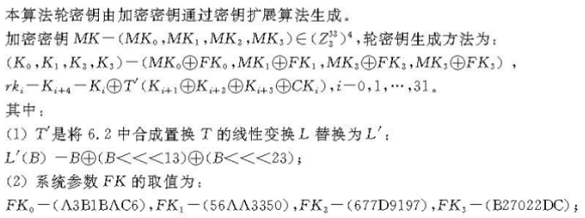
密钥扩展算法

Slide 6
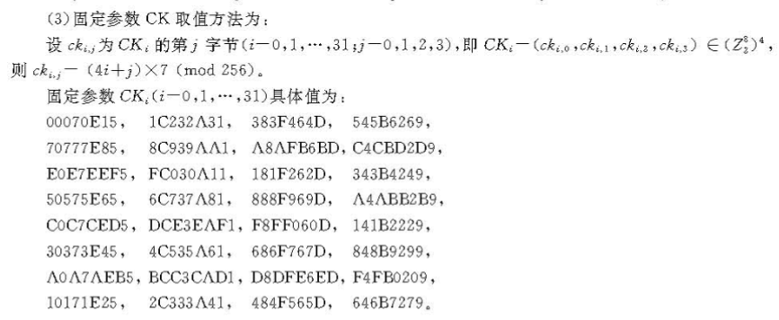
密钥扩展算法

Slide 7
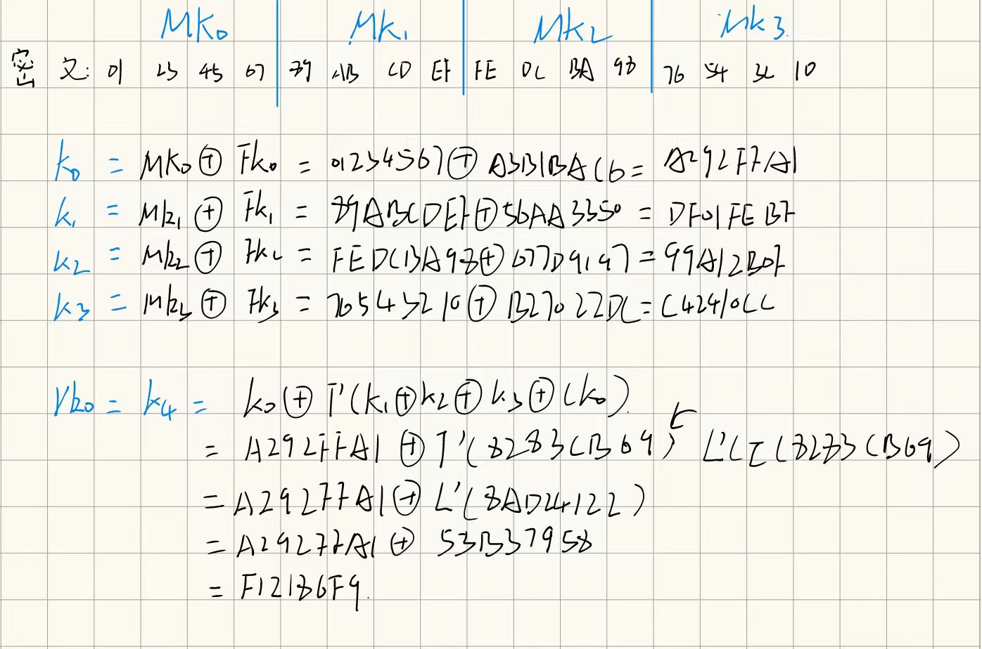
密钥扩展算法

Slide 8
Xdp-tortour

